Slide 1
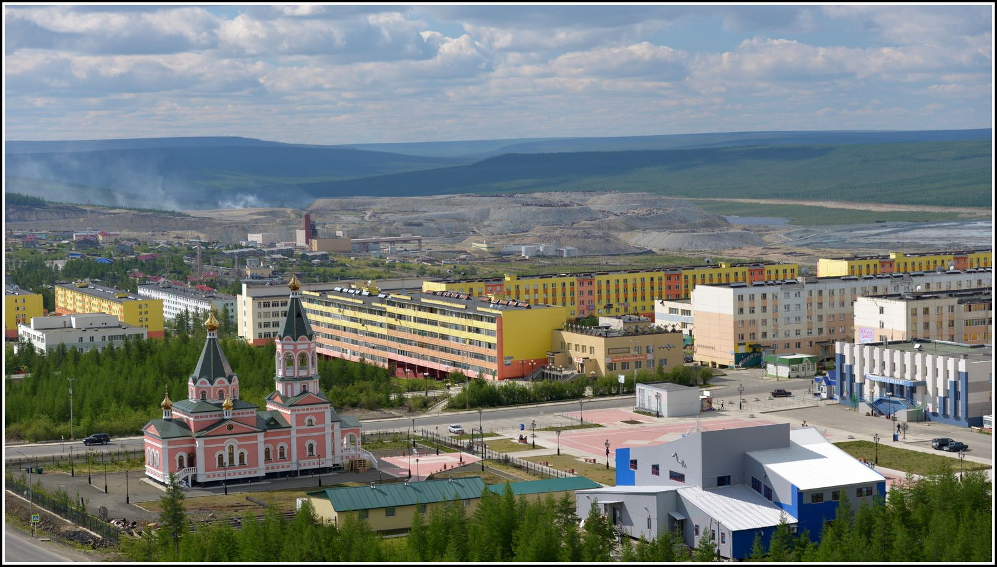
Администрация городского поселения «Поселок Айхал» муниципального района «Мирнинский район»
Республики Саха (Якутия)
БЮДЖЕТ ДЛЯ ГРАЖДАН
ПРОЕКТ Отчёта ОБ ИСПОЛНЕНИИ БЮДЖЕТА
ГП «ПОСЕЛОК АЙХАЛ»
Муниципального района «Мирнинский район»
республики Саха (Якутия)
ЗА 2024 ГОД
Подготовлен на основании решения сессии поселкового Совета депутатов
от « » апреля 2025 года V-№ ___

Slide 2

Основные параметры бюджета
ГП «Поселок Айхал» за 2024 год
(тыс. руб.)
Наименование показателей | План | Исполнение | % исп.
Доходы бюджета, в т.ч. | 299 589,0 | 325 725,0 | 109
Налоговые доходы | 157 600,7 | 179 212,2 | 114
Неналоговые доходы | 26 934,7 | 31 459,2 | 117
Безвозмездные поступления | 115 053,5 | 115 053,5 | 100
Расходы бюджета, в т.ч. | 359 767,4 | 280 825,9 | 78
Программные расходы | 143 089,2 | 126 309,6 | 88
Непрограммные расходы | 216 678,2 | 154 516,3 | 71

Slide 3
(тыс. руб.)
Исполнение налоговых и неналоговых доходов бюджета
за 2024 год
Наименование дохода | План | Исполнение | % исп.
Налоговые доходы | 157 600,7 | 179 212,2 | 114
Налог на доходы физических лиц | 145 849,0 | 160 549,9 | 110
Акцизы | 435,6 | 437,8 | 101
Налог на имущество физических лиц | 2 448,0 | 2 635,4 | 108
Земельный налог | 8 868,1 | 15 589,1 | 176
Неналоговые доходы | 26 934,7 | 31 459,2 | 117
Доходы от арендной платы за земельные участки | 11 685,7 | 11 730,7 | 100
Доходы от сдачи в аренду имущества | 9 907,4 | 11 642,9 | 118
Доходы от перечисления части прибыли | 0,6 | 0,6 | 100
Доходы от использования имущества и компенсации затрат | 4 855,5 | 6 506,5 | 134
Доходы от реализации имущества и земельных участков | 70,6 | 148,7 | 211
Штрафы, санкции, возмещение ущерба | 414,9 | 1 429,8 | 345
Всего собственных доходов | 184 535,5 | 210 671,5 | 114

Slide 4

Безвозмездные поступления за 2024 г.
(тыс. руб.)
Наименование дохода | План | Исполнение | % исп.
Безвозмездные перечисления, в т.ч. | 115 053,5 | 115 053,5 | 100
Дотации бюджетам городских поселений на поддержку мер по обеспечению сбалансированности бюджетов | 86,1 | 86,1 | 100
Субсидии от других бюджетов бюджетной системы РФ | 19 681,4 | 19 681,4 | 100
Субвенции от других бюджетов бюджетной системы РФ | 6 514,7 | 6 514,7 | 100
Межбюджетные трансферты | 27 993,0 | 27 993,0 | 100
Бюджет МР «Мирнинский район» | 27 993,0 | 27 993,0 | 100
Прочие безвозмездные поступления | 60 778,3 | 60 778,3 | 100
АК «АЛРОСА» (ПАО) | 60 778,3 | 60 778,3 | 100

Slide 5
Сравнительная структура доходов бюджета за 2023-2024 г. г.
(тыс. руб.)
Наименование дохода | Исполнение 2023 г. | Исполнение 2024 г. | Отклонение (+;-)
Налоговые доходы | 155 247,9 | 179 212,2 | 23 964,3
Неналоговые доходы | 28 526,6 | 31 459,3 | 2 932,7
Безвозмездные поступления | 64 110,3 | 115 053,5 | 50 943,2
Всего доходов | 247 884,8 | 325 725,0 | 77 840,2

Slide 6

Межбюджетные трансферты, полученные в 2024 году
(тыс. руб.)
Наименование показателя | План | Исполнение
Дотации бюджетам городских поселений на поддержку мер по обеспечению сбалансированности бюджетов | 86,1 | 86,1
Субсидии | 19 681,4 | 19 681,4
Субсидии бюджетам городских поселений на поддержку государственных программ субъектов Российской Федерации и муниципальных программ формирования современной городской среды | 17 319,6 | 17 319,6
Прочие субсидии бюджетам городских поселений (на разработку и внесение изменений в документы территориального планирования, градостроительного зонирования, планировки территорий) | 2 010,7 | 2 010,7
Субсидии местным бюджетам на организацию деятельности народных дружин | 351,1 | 351,1
Субвенции | 6 514,7 | 6 514,7
Субвенции бюджетам городских поселений на осуществление первичного воинского учета на территориях, где отсутствуют военные комиссариаты | 6 031,5 | 6 031,5
Субвенции бюджета городских поселений на государственную регистрацию актов гражданского состояния | 99,8 | 99,8
Единая субвенция бюджетам городских поселений из бюджета субъекта Российской Федерации | 383,4 | 383,4
Межбюджетные трансферты | 27 993,0 | 27 993,0
Межбюджетные трансферты, передаваемые бюджетам городских поселений из бюджетов муниципальных районов на осуществление части полномочий по решению вопросов местного значения в соответствии с заключенными соглашениями | 27 993,0 | 27 993,0

Slide 7

Структурный анализ основных показателей исполнения бюджета за 2024 год
(тыс. руб.)
Наименование показателей | План | Исполнение | % исп.
Расходы - всего | 359 767,4 | 280 825,9 | 78
Общегосударственные вопросы | 202 849,8 | 138 055,6 | 68
Национальная оборона | 8 031,5 | 8 015,3 | 99
Национальная безопасность и правоохранительная деятельность | 1 045,5 | 990,6 | 95
Национальная экономика | 19 407,8 | 17 783,2 | 92
Жилищно-коммунальное хозяйство | 94 921,1 | 83 225,4 | 88
Охрана окружающей среды | 9 377,1 | 9 377,1 | 100
Образование | 1 138,8 | 1 131,7 | 99
Культура, кинематография | 4 518,1 | 3 881,7 | 86
Социальная политика | 15 167,2 | 15 167,2 | 100
Физическая культура и спорт | 1 851,7 | 1 739,3 | 94
Межбюджетные трансферты общего характера | 1 458,8 | 1 458,8 | 100

Slide 8

Динамика основных показателей исполнения бюджета за 2023-2024 г.г.
(тыс. руб.)
Наименование показателей | Исполнение расходной части бюджета |  | Изменение
 | 2023 год | 2024 год | в абсолютной сумме | %
Расходы - всего | 307 444,4 | 280 825,9 | -26 618,5 | 91
Общегосударственные вопросы | 121 672,9 | 138 055,6 | 16 382,7 | 113
Национальная оборона | 6 889,6 | 8 015,3 | 1 125,7 | 116
Национальная безопасность и правоохранительная деятельность | 949,1 | 990,6 | 41,5 | 104
Национальная экономика | 44 933,6 | 17 783,2 | -27 150,4 | 40
Жилищно-коммунальное хозяйство | 89 415,9 | 83 225,4 | -6 190,5 | 93
Охрана окружающей среды | 4 823,3 | 9 377,1 | 4 553,8 | 194
Образование | 990,2 | 1 131,7 | 141,5 | 114
Культура, кинематография | 3 413,7 | 3 881,7 | 468,0 | 114
Социальная политика | 31 169,3 | 15 167,2 | -16 002,1 | 49
Физическая культура и спорт | 1 942,6 | 1 739,3 | -203,3 | 89
Межбюджетные трансферты общего характера | 1 244,2 | 1 458,8 | 214,6 | 117

Slide 9
Структура бюджета в разрезе программных и непрограммных расходов за 2024 год
(тыс. руб.)
Наименование показателей | План | Исполнение | % исполнения в общем объеме расходов
Программные расходы | 143 089,2 | 126 309,6 | 45
Непрограммные расходы | 216 678,2 | 154 516,3 | 55
Всего расходов | 359 767,4 | 280 825,9 | 100

Slide 10

Программные расходы бюджета
(тыс. руб.)
№ п/п | Наименование муниципальной программы | План | Исполнение | % исп.
1 | Муниципальная программа «Развитие культуры и социокультурного пространства на территории МО «Поселок Айхал» на 2022-2027 годы» | 4 518,1 | 3 881,7 | 86
2 | Муниципальная программа «Основные направления реализации молодежной политики на 2022-2027 годы» | 1 138,8 | 1 131,7 | 99
3 | Муниципальная программа «Развитие физической культуры и спорта в п. Айхал Мирнинского района РС (Я) на 2022-2027 гг.» | 1 851,7 | 1 739,4 | 94
4 | Муниципальная программа «Поддержка социально ориентированных некоммерческих организаций муниципального образования «Поселок Айхал» на 2022-2026 годы» | 3 082,7 | 3 082,7 | 100
5 | Муниципальная программа «Обеспечение общественного порядка и профилактики правонарушений на территории муниципального образования «Поселок Айхал» Мирнинского района Республики Саха (Якутия) на 2022-2026 г.г.» | 1 235,2 | 1 235,2 | 100
6 | Муниципальная программа «Социальная поддержка населения муниципального образования «Поселок Айхал» Мирнинского района Республики Саха (Якутия) на 2022-2026 годы» | 3 399,7 | 3 399,7 | 100
7 | Муниципальная программа «Укрепление гражданского согласия на территории муниципального образования «Поселок Айхал» Мирнинского района Республики Саха (Якутия) на 2023-2028 г.г.» | 36,0 | 36,0 | 100

Slide 11
Программные расходы бюджета
(тыс. руб.)
№ п/п | Наименование муниципальной программы | План | Исполнение | % исп.
8 | Муниципальная программа «Комплексное развитие транспортной инфраструктуры муниципального образования «Поселок Айхал» на 2022-2027 годы» | 17 286,6 | 15 773,9 | 91
9 | Муниципальная программа «Обеспечение жильем молодых семей на 2022-2026 годы» | 2 715,7 | 2 715,7 | 100
10 | Муниципальная программа «Обеспечение качественным жильем на 2019-2025 годы» | 3 132,3 | 3 132,3 | 100
11 | Муниципальная программа «Капитальный и текущий ремонт многоквартирных домов и жилых помещений, принадлежащих МО «Поселок Айхал» на 2022-2027 годы» | 660,0 | 660,0 | 100
12 | Муниципальная программа «Утепление сетей водоотведения в многоквартирных жилых домах на территории МО «Поселок Айхал» на 2022-2026 г.г.» | 31 287,1 | 28 133,8 | 90
13 | Муниципальная программа «Энергосбережение и повышение энергетической эффективности МО «Поселок Айхал» на 2022-2027 годы» | 697,0 | 697,0 | 100
14 | Муниципальная программа «Предупреждение и ликвидация последствий чрезвычайных ситуаций на территории МО «Поселок Айхал» на 2022-2027 годы» | 945,7 | 890,8 | 94
15 | Муниципальная программа «Благоустройство территорий п. Айхал на 2022-2027 годы» | 22 458,7 | 15 042,9 | 67

Slide 12
Программные расходы бюджета
(тыс. руб.)
№ п/п | Наименование муниципальной программы | План | Исполнение | % исп.
16 | Муниципальная программа «Программа мероприятий по формированию законопослушного поведения участников дорожного движения в МО «Поселок Айхал» на 2024-2027 годы» | 15,9 | 15,9 | 100
17 | Муниципальная программа «Реализация градостроительной политики на территории МО «Поселок Айхал» на 2024-2029 годы» | 3 887,1 | 0,0 | 0
18 | Муниципальная программа «Формирование комфортной городской среды на 2018-2027 годы» | 34 763,8 | 34 763,8 | 100
19 | Муниципальная программа «Поддержка и развитие малого и среднего предпринимательства в муниципальном образовании «Поселок Айхал» Мирнинского района Республики Саха (Якутия) на 2022-2027 годы» | 600,0 | 600,0 | 100
20 | Муниципальная программа «Экология и охрана окружающей среды в муниципальном образовании «Поселок Айхал» на 2022-2027 годы» | 9 377,1 | 9 377,1 | 100

Slide 13


Муниципальная программа «Развитие культуры и социокультурного пространства на территории МО «Поселок Айхал» на 2022-2027 годы»
Муниципальная программа «Основные направления реализации молодежной политики на 2022-2027 годы»
Муниципальная программа «Развитие физической культуры и спорта в п. Айхал Мирнинского района РС (Я) на 2022-2027 г.г.»
План (тыс. руб.) | Исполнено (тыс. руб.) | % исп.
4 518,1 | 3 881,7 | 86
В рамках реализации муниципальной программы «Развитие культуры и социокультурного пространства в п. Айхал на 2022-2027 годы», а также программы «Приоритетные направления по молодежной политике в поселке Айхал на 2022-2027 годы» большинство культурно-массовых мероприятий были посвящены Году семьи и Году детства.
Большое внимание Администрация поселка совместно с руководством КСК АК «АЛРОСА» (ПАО) уделяет массовым видам спорта.
Спортивная жизнь поселка разнообразна проведением турниров, соревнований, первенств. Проводятся соревнования на Кубок Главы поселка по игровым видам спорта. Также популярны в поселке и массовые старты - проведена легкоатлетическая эстафета, масс старт «Кросс наций», масс старт «Лыжня России».
В рамках реализации МП «Развитие физической культуры и спорта в п. Айхал на 2022-2027 г.г.» при финансовом обеспечении АК «АЛРОСА» (ПАО), прошел конкурс «Лучший тренер». По результатам протокола комиссии лучшими результативными тренерами Мирнинского района признаны Таушанкова О.Н. и Кельзин С.С.
План (тыс. руб.) | Исполнено (тыс. руб.) | % исп.
1 138,8 | 1 131,7 | 99
План (тыс. руб.) | Исполнено (тыс. руб.) | % исп.
1 851,37 | 1 739,4 | 94

Slide 14

Муниципальная программа «Поддержка социально ориентированных некоммерческих организаций муниципального образования «Поселок Айхал» на 2022-2026 годы»
В целях поддержания развития социально-ориентированных некоммерческих организаций в 2024 году в бюджете МО «Поселок Айхал» были предусмотрены денежные средства в размере 3 082 670, 28 руб. на субсидирование заявок по реализации проектов СО НКО. На конкурс были представлены 3 заявки:
- Общественная организация «Приют для бездомных животных «Верный друг»», заявка на реализацию проекта «Будь моим другом». В рамках данного проекта предусмотрено финансирование мероприятий: оплата услуг сторожа, рабочего по уборке территории, рабочих по уходу за животными, изготовление утепленных будок, закупка корма для животных, закупка лекарственных препаратов для профилактики инфекционных заболеваний. Предоставлена субсидия в размере 2 742 670,28 руб.
- Местная Религиозная организация Православный Приход храма в честь Рождества Христова п. Айхал, заявка на реализацию проекта «Милости просим, с добром за трапезой». В рамках данного проекта предусмотрено финансирование мероприятий: приобретение складных столов, большого самовара, большого чайника термопот, колонка переносная с микрофоном, стойка под микрофон, ноутбук. Предоставлена субсидия в размере 170 000,00 руб.
- Местная общественная организация Клуб национального творчества «Симэх», заявка на реализацию проекта «Якутские обрядовые костюмы». В рамках данного проекта предусмотрено финансирование мероприятий: приобретение тканей и фурнитуры для пошива якутских обрядовых костюмов, транспортировка закупленных товаров. Предоставлена субсидия в размере 170 000,00 руб.
План (тыс. руб.) | Исполнено (тыс. руб.) | % исп.
3 082,7 | 3 082,7 | 100

Slide 15

Муниципальная программа «Обеспечение общественного порядка и профилактики правонарушений на территории муниципального образования «Поселок Айхал» Мирнинского района Республики Саха (Якутия) на 2022-2026 г.г.»
C целью создания условий для организации отдыха, оздоровления, занятости детей и подростков, в том числе детей «группы социального риска, в период летних каникул на базе МБОУ «СОШ № 5» функционировали два лагеря:
- лагерь дневного пребывания детей (шестидневный режим работы с 8.30 до 14.30 часов, с организацией 2-разового питания (завтрак и обед));
- лагерь дневного пребывания детей с продленным режимом работы (шестидневный режим работы с 8.30 до 18.00 часов с обязательной организацией дневного сна и 3-разовым питанием (завтрак, обед, полдник)).
Всего в летний период в лагерях отдохнули 350 детей.
В рамках муниципальной программы «Обеспечение общественного порядка и профилактики правонарушений на территории муниципального образования «Поселок Айхал» на 2022 – 2026 годы» предусмотрены денежные средства на организацию летнего отдыха детей из малоимущих многодетных семей, семей, находящихся в социально опасном положении, семей, находящихся в трудной жизненной ситуации в размере 205 214,00 рублей.
81 200,00 рублей - оплата проезда к месту отдыха и обратно в ДОЛ «Орленок», путевки в лагерь предоставлены Администрацией МР «Мирнинский район», отдохнули в лагере 7 детей.
124 014,00 рублей - оплата путевок в лагерь дневного пребывания на базе МБОУ «СОШ № 5», отдохнули в лагере 33 ребенка.
В летний период организовано трудоустройство несовершеннолетних в возрасте от 14 до 18 лет. На базе МУДО «Центр дополнительного образования «Надежда» организован лагерь труда и отдыха «Трудовой десант», в котором за время летних каникул будут работать 160 подростков. Летний трудовой отряд в п. Айхал осуществлял свою деятельность три сезона. Ребята занимались благоустройством поселка, уборкой мусора, вожатыми в лагерях дневного пребывания.
В поселке Айхал была организована работа студенческого отряда. Студенческий отряд работал два сезона, в каждом сезоне по 4 человека. Студенты выполняли все работы, связанные с благоустройством поселка. Оплата работы студентов произведена из бюджета Администрации МР «Мирнинский район» в размере 249 376,32 рублей и Администрации МО «Поселок Айхал» в размере 214 405,52 рублей.
В рамках реализации программы 70 детям из малоимущих многодетных семей, семей, находящиеся в социально опасном положении и семей, находящихся в трудной жизненной ситуации, были предоставлены наборы канцелярских принадлежностей ко Дню знаний.
План (тыс. руб.) | Исполнено (тыс. руб.) | % исп.
1 235,2 | 1 235,2 | 100

Slide 16

Муниципальная программа «Социальная поддержка населения муниципального образования «Поселок Айхал» Мирнинского района Республики Саха (Якутия) на 2022-2026 годы»
План (тыс. руб.) | Исполнено (тыс. руб.) | % исп.
3 399,7 | 3 399,7 | 100
При администрации поселка работает комиссия по оказанию адресной материальной помощи жителям поселка. В течении 2024 года проведено 14 заседаний комиссии. Всего в рамках реализации Муниципальной программы «Социальная поддержка населения МО «Поселок Айхал» на 2022-2024 годы» была оказана материальная помощь гражданам и организовано мероприятий, в том числе:
Оказание адресной материальной помощи | Кол-во (чел) | Сумма
Единовременная материальная помощь жителям п. Айхал | 77 | 2 750 210,57
Из них
Единовременная материальная помощь малообеспеченным многодетным семьям | 5 | 260 000,00
Единовременная помощь детям-инвалидам при лечении | 5 | 149308,57
Единовременная помощь при лечении инвалидов | 13 | 168 700,00
Единовременная материальная помощь жителям, попавшим в трудную жизненную ситуацию | 17 | 230 000, 00
Оказание материальной помощи членам семей участников специальной военной операции | 37 | 1 942 202,00
Организация транспортного обслуживания граждан с ограниченными возможностями (социальное такси) | 24 | 99 900,00
Организовано мероприятий
День матери, День пожилого человека, Международный день инвалидов, Новогодние мероприятия для детей-инвалидов и детей мобилизованных военнослужащих. | - | 649 500,00

Slide 17

Муниципальная программа «Укрепление гражданского согласия на территории муниципального образования «Поселок Айхал» Мирнинского района Республики Саха (Якутия) на 2023-2028 г.г.»
План (тыс. руб.) | Исполнено (тыс. руб.) | % исп.
36,0 | 36,0 | 100
В рамках реализации муниципальной программы «Укрепление гражданского согласия на территории муниципального образования «Поселок Айхал» Мирнинского района Республики Саха (Якутия) на 2023-2028 годы» в целях участия в создании условий для реализации мер, направленных на укрепление межнационального межконфессионального согласия, сохранение и развитие языков и культуры народов Российской Федерации, создания в п. Айхал благоприятной атмосферы для поддержания межнационального и межконфессионального согласия приобретены буклеты «Памятка по противодействию терроризма и экстремизма», которые были распространены при проведении бесед и лекций и баннеры.

Slide 18
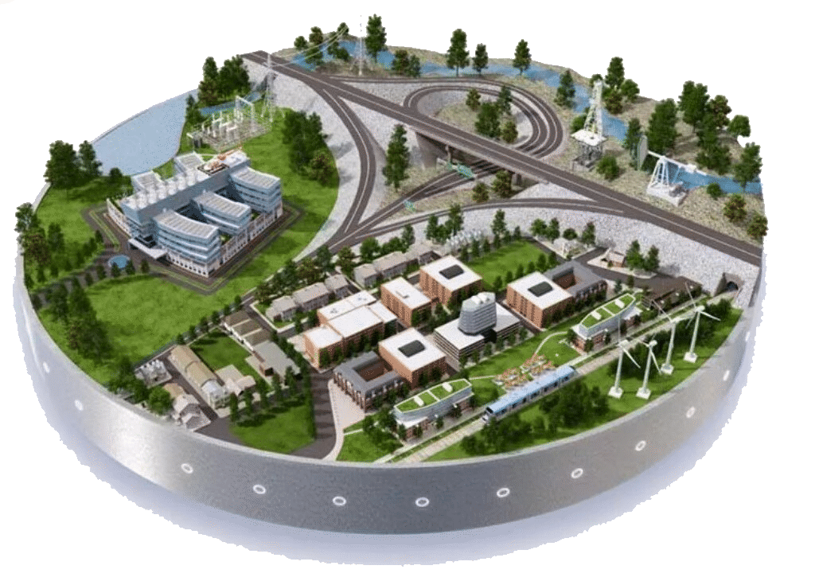
Муниципальная программа «Комплексное развитие транспортной инфраструктуры муниципального образования «Поселок Айхал» на 2022-2027 годы»
План (тыс. руб.) | Исполнено (тыс. руб.) | % исп.
17 286,6 | 15 773,9 | 91
В 2024 году на территории МО «Поселок Айхал» в рамках реализации муниципальной программы «Комплексное развитие транспортной инфраструктуры муниципального образования «Поселок Айхал» на 2022-2027 годы» выполнены следующие мероприятия:
- заключен муниципальный контракт на выполнение работ по содержанию тротуаров и автомобильных дорог;
- закуплен и установлен теплый остановочный павильон по ул. Советская;
- выполнен ямочный ремонт асфальтного покрытия на дорогах общего пользования;
- закуплено 33 дорожных знака;
- выполнены работы по нанесению дорожной разметки.

Slide 19

Муниципальная программа «Обеспечение жильем молодых семей на 2022-2026 годы»
План (тыс. руб.) | Исполнено (тыс. руб.) | % исп.
2 715,7 | 2 715,7 | 100
В 2024 году три молодых семьи по муниципальному образованию «Поселок Айхал» получили свидетельства о праве на получение социальной выплаты на приобретение (строительство) жилья на общую сумму 4 738 207,48 руб., из них:
1.Одна молодая семья реализовала социальную выплату на погашение действующего ипотечного кредита на сумму 1 184 551,87 руб.
2.Две молодые семьи реализовали социальную выплату на приобретение жилого помещения в п. Айхал, площадью 162,3 кв.м., на общую сумму 3 553 655,61 руб.
Средства из бюджета МО «Поселок Айхал», предусмотренные в бюджете МР «Мирнинский район» РС(Я) на софинансирование мероприятия по обеспечению жильем молодых семей, реализованы в полном объеме.

Slide 20

Муниципальная программа «Обеспечение качественным жильем на 2019-2025 годы»
План (тыс. руб.) | Исполнено (тыс. руб.) | % исп.
3 132,3 | 3 132,3 | 100
В 2023 году завершился последний этап реализации муниципальной адресной подпрограммы «Переселение граждан из аварийного жилищного фонда п. Дорожный и ул. Октябрьская Партия муниципального образования «Поселок Айхал» на 2021-2022 гг.» муниципальной программы Муниципальная программа «Обеспечение качественным жильем на 2019-2025 годы». На данном этапе был проведен демонтаж домов, вывоз и утилизация строительного мусора. За 2021-2023 годы всего в рамках программы расселено 169 семей, приобретено 23 жилых помещения, отключены от сетей теплоснабжения, водоснабжения и электроэнергии 47 домов. Этапы программы финансировались за счет средств Государственного бюджета РС (Я), АК «АЛРОСА» (ПАО), МО «Мирнинский район» и МО «Поселок Айхал».
В рамках реализации республиканской адресной программы «Переселение граждан из аварийного жилищного фонда на 2019-2025 годы» к расселению подлежало 11 многоквартирных домов, признанных аварийными и подлежащими сносу в период после 01.01.2012 до 01.01.2017. В период с 2019 по 2023 годы расселено 295 человек, из них 116 гражданам выплачена компенсация, приобретено 23 благоустроенных жилых помещения для переселения граждан из аварийного жилья.

Slide 21
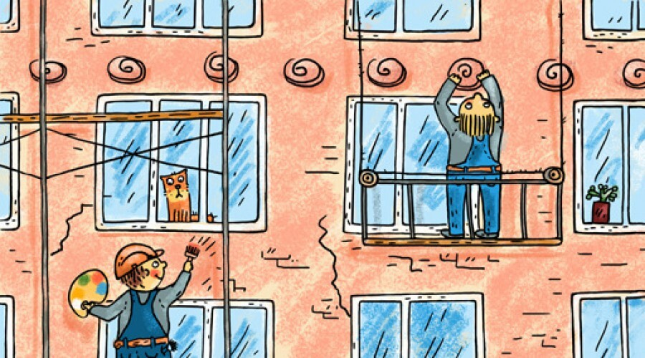
Муниципальная программа «Капитальный и текущий ремонт многоквартирных домов и жилых помещений, принадлежащих МО «Поселок Айхал» на 2022-2027 годы»
План (тыс. руб.) | Исполнено (тыс. руб.) | % исп.
660,0 | 660,0 | 100
В рамках реализации мероприятий МП «Капитальный и текущий ремонт многоквартирных домов и жилых помещений, принадлежащих МО «Поселок Айхал» на 2022-2027 годы.» был заключен муниципальный контракт № 0116300010724000055 от 02.11.2024 «На выполнение работ по текущему ремонту жилого помещения».
Были выполнены работы по текущему ремонту жилого помещения муниципального жилищного фонда по адресу: Республика Саха (Якутия), Мирнинский район, п. Айхал, ул. Юбилейная, д. 7, кв. 203

Slide 22
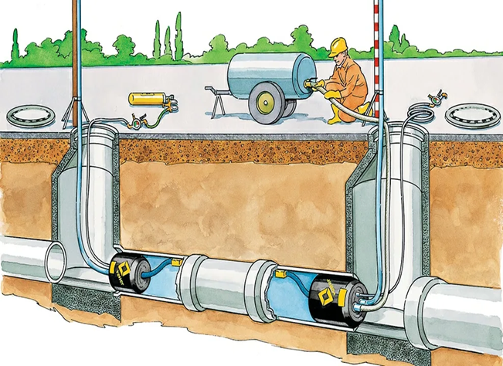
Муниципальная программа «Утепление сетей водоотведения в многоквартирных жилых домах на территории МО «Поселок Айхал» на 2022-2026 годы»
В рамках муниципальной программы муниципального образования «Поселок Айхал» Мирнинского района Республики Саха (Якутия) «Утепление сетей водоотведения в многоквартирных жилых домах на территории МО «Поселок Айхал» на 2022-2026 г.г.», с целью снижения затрат на оплату коммунальных услуг жильцами и исключения аварийных ситуаций в многоквартирных жилых домах были проведены работы по устройству греющего кабеля в 20 многоквартирных домах, находящихся по адресам:
- ул. Кадзова д.1,
- ул. Энтузиастов д.1, д.2
- ул. Юбилейная д.4, д.6, д.8, д.10, д.11, д.12, д.13, д.14
- ул. Советская д.15, д.15Б
- ул. Корнилова д.9
- ул. Алмазная д.3, д.4, д.4а
- ул. Стрельникова д.1а, д.2а
- ул. Лумумбы д.1
Общий объем финансирования данных мероприятий составил 28 133 779,26 рублей (из них: Средства бюджета МР «Мирнинский район» - 10 619 134, 50 руб.; средства бюджета МО «Поселок Айхал» - 530 956,75 руб.; средства АК «АЛРОСА» - 16 983 688,01 руб.)
План (тыс. руб.) | Исполнено (тыс. руб.) | % исп.
31 287,1 | 28 133,8 | 90

Slide 23

Муниципальная программа «Энергосбережение и повышение энергетической эффективности МО «Поселок Айхал» на 2022-2027 годы»
План (тыс. руб.) | Исполнено (тыс. руб.) | % исп.
697,0 | 697,0 | 100
В рамках муниципальной программы «Энергосбережение и повышение энергетической эффективности МО «Поселок Айхал» на 2022-2027 г.г.», был заключен муниципальный контракт № 1 от 26.04.2024г. между Администрацией МО «Поселок Айхал» и ФСИН по Республике Карелия на приобретение уличных светодиодных прожекторов на сумму 99 000,00 руб. (прожектор светодиодный 80 Вт – 11 шт.) для установки на опоры уличного освещения с целью энергосбережения и повышения энергетической эффективности, обеспечения яркого освещения с наибольшим радиусом действия.
Так же заключены:
- договор № ОДПУ -1 от 17.07.2024 г на возмещение затрат по установке ОДПУ в многоквартирных домах жилого фонда Администрации МО «Поселок Айхал» на сумму 415 043,57 руб.
- договор №14/02-24 от 08.02.2024 на возмещение затрат по установке общедомовых приборов учета в МКД нежилого жилищного фонда Администрации МО «Поселок Айхал» на сумму 182 977,87 руб.

Slide 24

Муниципальная программа «Предупреждение и ликвидация последствий чрезвычайных ситуаций на территории МО «Поселок Айхал» на 2022-2027 годы»
План (тыс. руб.) | Исполнено (тыс. руб.) | % исп.
945,7 | 890,8 | 94
В ходе реализации муниципальной программы Предупреждение и ликвидация последствий чрезвычайных ситуаций на территории муниципального образования «Поселок Айхал» 2022-2027 годы выполнены следующие мероприятия: Приобретен раздаточный материал «О мерах соблюдения правил пожарной безопасности» Приобретено лесопожарное оборудование Разработан План действия по предупреждению и ликвидации ЧС природного и техногенного характера на территории МО «Поселок Айхал» Установлены знаки безопасности на водных объектах Приобретены основные средств, ТМЦ, продовольственных и иных средств по защите МО «Поселок Айхал» от чрезвычайных ситуаций природного и техногенного характера, в целях гражданской обороны

Slide 25

Муниципальная программа «Благоустройство территорий п. Айхал на 2022-2027 годы»
План (тыс. руб.) | Исполнено (тыс. руб.) | % исп.
22 458,7 | 15 042,9 | 67
В рамках МП «Благоустройство территорий поселка Айхал» на 2022-2027 годы» проводится работа по комплексному благоустройству территорий поселка в целях обеспечения условий для комфортного проживания и создания благоприятной среды жизнедеятельности населения поселка. В рамках реализации муниципальной программы «Благоустройство территории поселка Айхал на 2022-2027 годы» в 2024 году заключены муниципальные контракты на:
- посадочный материал (рассада) на сумму 408 162,00 руб., срок исполнения 17.06.2024 г. В летний период на пл. Соборная было высажено 3 100 рассады цветов.
- поставка семян газонной травы на сумму 43 745,00. Срок исполнения контракта 25.06.2024 г.
- поставка плодородного грунта на сумму 980 000 руб. Срок исполнения контракта 25.06.2024 г.
- монтаж/демонтаж флагов на сумму 60 710,71 копеек. Работы выполнены.
- приобретены расходные материалы для проведения санитарной очистки поселка на сумму 109 100 руб.
- заключен договор на акарицидную обработка территорий от комаров на сумму 183 503.00 руб.(парк Здоровье, ЛЭК, детская площадка на Стрельникова)
- поставлены 17 шт. сидений с подвесами для качелей, цена контракта 387 876.62, срок поставки 01.07.2024 г.
Также в целях благоустройства проводилась следующая работа:
- продолжалась работа по благоустройству парка каюра Николая Алексеева. Выполнены работы по ремонту основания стелы в парке "Имени первооткрывателя - каюра Николая Алексеева" на сумму 48 186,56 руб. и установлены таблички "Выгул собак запрещен"- МК № 0116300010723000058 от 24.06.2024 г. на сумму 48 196,75 руб. Срок исполнения 15.07.2024 г.
- выполнены работы по монтажу травмобезопасного покрытия на детские площадки в парке «Первооткрывателей» для детей с ограниченными возможностями. Заключен МК на сумму 1 846 943,10 руб.
- выполнены работы согласно МК № 0116300010723000100 по ремонту деревянной лестницы им. В. П. Дюкарева от улицы Юбилейная, 1 и 3 к улице Попугаевой. Срок исполнения по 20.09.2024.
Также в рамках мероприятий по санитарной очистке, были проведены поселковые субботники и субботники трудовых коллективов. Всего на территории МО «Поселок Айхал» состоялось 19 субботников, приняли участие в данных мероприятиях по санитарной очистке 91 человек, 8 организаций, было собрано и вывезено 35 м3 бытового мусора.
За счет средств МР «Мирнинский район» РС(Я) и МО «Поселок Айхал» был заключен МК на поставку контейнеров ТКО на сумму 694 735, 00 руб., в рамках контракта были изготовлены 25 контейнеров для твердых бытовых отходов.

Slide 26
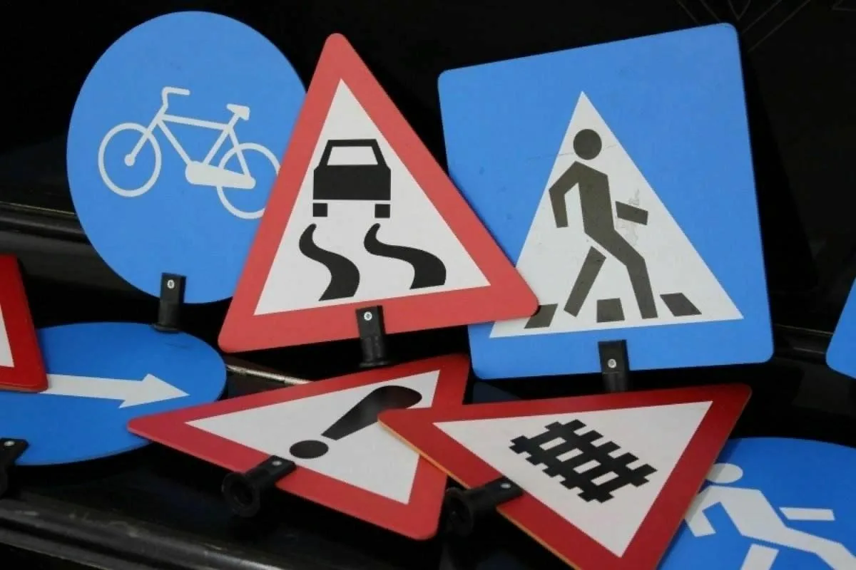
Муниципальная программа «Программа мероприятий по формированию законопослушного поведения участников дорожного движения в МО «Поселок Айхал» на 2024-2027 годы»
План (тыс. руб.) | Исполнено (тыс. руб.) | % исп.
15,9 | 15,9 | 100
В рамках реализации муниципальной программы приобретены буклеты для проведения профилактического мероприятия «Внимание, Дети!»

Slide 27

Муниципальная программа «Реализация градостроительной политики на территории МО «Поселок Айхал» на 2024-2029 годы»
План (тыс. руб.) | Исполнено (тыс. руб.) | % исп.
3 887,1 | 0,0 | 0
В 2024 году был заключен муниципальные контракт на выполнение работ по внесению изменений в документы территориального планирования, градостроительного зонирования, планировки территории (внесение изменений в генеральный план и правила землепользования и застройки МО «Поселок Айхал» Мирнинского района Республики Саха (Якутия)

Slide 28
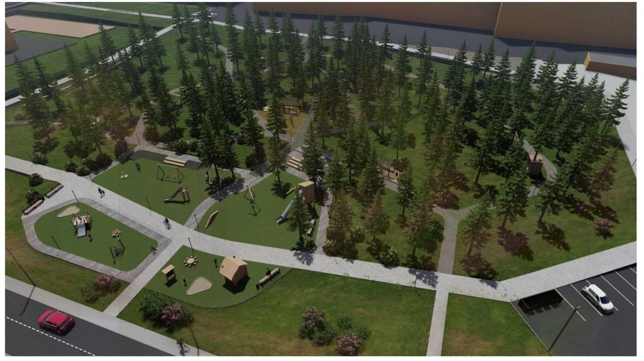
Муниципальная программа «Формирование комфортной городской среды на 2018-2027 годы»
План (тыс. руб.) | Исполнено (тыс. руб.) | % исп.
34 763,8 | 34 763,8 | 100
В 2024 году в рамках реализации муниципальной программы «Формирование комфортной городской среды на 2018-2027 годы» были выполнены следующие работы:
- Создание сквера им Г.А. Кадзова
В 2024 году продолжалась работа по созданию сквера им Г.А. Кадзова, реализуемого в рамках федеральной программы «Формирование комфортной городской среды». Были выполнены демонтажные работы, монтаж контейнерной площадки, вертикальная планировка, озеленение, бетонирование, установка детского оборудования и монтаж покрытия на детских площадках, устройство деревянных настилов и устройство ограждения. Поставка камер видеонаблюдения с монтажом и пусконаладочными работами, устройство деревянных трапов.
- Благоустройство дворовых территорий ул. Советская д.11
Выполнены работы по благоустройству придомовой территории МКД ул. Советская д.11. Выполнены работы по планировке дворовой территории со срезкой верхнего слоя грунта, для понижения уровня земляного полотна, с целью предотвращения попадания подземных вод в подъезды, а также бетонирование придомовой территории и устройство тротуарной дорожки вдоль подъездов. Выполнен монтаж освещения и монтажа ограждения.

Slide 29

Муниципальная программа «Поддержка и развитие малого и среднего предпринимательства в муниципальном образовании «Поселок Айхал» Мирнинского района Республики Саха (Якутия) на 2022-2027 годы»
План (тыс. руб.) | Исполнено (тыс. руб.) | % исп.
600,0 | 600,0 | 100
Основными целями реализации программы по поддержке и развитию предпринимательства в поселке Айхал Мирнинского района Республики Саха (Якутия) является наращивание предпринимательского ресурса и создание и обеспечение благоприятных условий для развития и повышения конкурентоспособности малого предпринимательства на территории п. Айхал Мирнинского района Республики Саха (Якутия), а также содействие повышению уровня жизни населения. Сумма финансирования мероприятий программы в 2024 году составила 600 000,00 руб.
Ежегодно в соответствии с Постановлением Правительства Республики Саха (Якутия) от 06.11.2008 № 468 «О Перечне государственного имущества Республики Саха (Якутия), предназначенного для предоставления в аренду субъектам малого и среднего предпринимательства и организациям, образующим инфраструктуру поддержки малого и среднего предпринимательства», утверждается Перечень муниципального имущества МО «Поселок Айхал», передаваемого в аренду субъектам малого и среднего предпринимательства и организациям, организующим инфраструктуру поддержки малого и среднего предпринимательства.

Slide 30

Муниципальная программа «Экология и охрана окружающей среды в муниципальном образовании «Поселок Айхал» на 2022-2027 годы»
На территории ГП «Поселок Айхал» прошли мероприятия по санитарной очистке с 25.03.2024 по 30.09.2024 г. в рамках которого проводились работы по ликвидации несанкционированных свалок ТКО, крупногабаритного мусора и металлолома в т.ч. сбор и вывоз разукомплектованного автотранспорта. Для реализации данного мероприятия были выделены средства в размере 9 377 131,40 руб., из них средства МР «Мирнинский район» РС(Я) 9 348 199,40 тыс.руб. Были заключены следующие муниципальные контракты:
МК на проведение работ по ликвидации мест несанкционированных свалок крупногабаритных отходов, расположенных на территории МО «Поселок Айхал», на сумму 5 068 140,00 руб., в рамках данного МК в летний период было собрано и вывезено 2310 м3 крупногабаритного мусора;
МК на проведение работ по ликвидации мест несанкционированного размещения отходов металлолома, в т.ч. автокузовов, расположенных на территории МО «Поселок Айхал» на сумму 2 122 769, 10 руб., в рамках данного МК в летний период было собрано и вывезено 700 т. металлолома и 30 шт. автокузовов;
МК на проведение работ по ликвидации мест несанкционированного размещения отходов на территории п. Айхал, на сумму 1 500 003,50 руб., в рамках данного МК проводились мероприятия по собору мусора вручную, было собрано 850 м3 мусора;
договор на проведение работ по ликвидации несанкционированных свалок ТКО на сумму 686 218,80 руб., в рамках данного договора в летний период было собрано и вывезено 1070 м3 мусора ТКО.
План (тыс. руб.) | Исполнено (тыс. руб.) | % исп.
9 377,1 | 9 377,1 | 100

Slide 31
Оценка эффективности муниципальных программ за 2024 год
По итогам 2024 года проведена оценка эффективности 20 муниципальных программ, по итогам которой:
15 программ имеют высокий рейтинг эффективности (80% и выше)
5 программы имеют низкий рейтинг эффективности (80% и ниже)

Slide 32
Исполнение основных задач в 2024 году
В непростых условиях 2024 года реализованы все основные направления бюджетной и налоговой политики, исполнены в полном объеме расходы бюджета на обеспечение:
фонда оплаты труда с начислениями
расходы на оплату коммунальных услуг
на оплату проезда в отпуск работников
принятых обязательств по социальным выплатам
отсутствие просроченной кредиторской задолженности

Slide 33
Открытость и прозрачность управления муниципальными финансами
В 2024 году проведены публичные слушания и общественные обсуждения с участием жителей поселка, депутатов поселкового Совета депутатов, представителей организаций, учреждений и предприятий поселка:
11 апреля 2024 года – по обсуждению отчета об исполнении бюджета муниципального образования «Поселок Айхал» Мирнинского района Республики Саха (Якутия) за 2023 год
06 ноября 2024 года – по обсуждению проекта постановления «О прогнозах социально-экономического развития муниципального образования «Поселок Айхал» Мирнинского района Республики Саха (Якутия) на период 2025-2027 годов и на период до 2030 года»
28 ноября 2024 года - по обсуждению проекта бюджета муниципального образования «Поселок Айхал» Мирнинского района Республики Саха (Якутия) на 2025 год и плановый период 2026 и 2027 годов и проекта бюджетного прогноза муниципального образования «Поселок Айхал» Мирнинского района Республики Саха (Якутия) на период до 2030 года
Проведена работа по размещению информации на Едином портале бюджетной системы Российской Федерации в структурированном виде с использованием системы «Электронный бюджет», во исполнение приказа Министерства финансов Российской Федерации от 28 декабря 2016 года №243н «О составе и порядке размещения и предоставления информации на Едином портале бюджетной системы Российской Федерации».

Slide 34
Основные задачи бюджетной политики на 2025 год
Увеличение доходной части бюджета путем усиления работы по администрированию доходов
Обеспечение сбалансированности бюджета муниципального образования «Поселок Айхал» Мирнинского района Республики Саха (Якутия)
Обеспечение принципов приоритизации, оптимизации расходов и повышения эффективности расходования бюджетных средств
Участие в национальных, федеральных, региональных проектах, государственных программах, конкурсах и грантах для получения дополнительного финансирования в 2025 году
Повышение эффективности закупок товаров, работ, услуг для обеспечения муниципальных нужд
Повышение открытости и прозрачности управления муниципальными финансами

Slide 35


